Slide 1


{{document_title}}
{{company_name}}
{{client_name}}

Slide 2
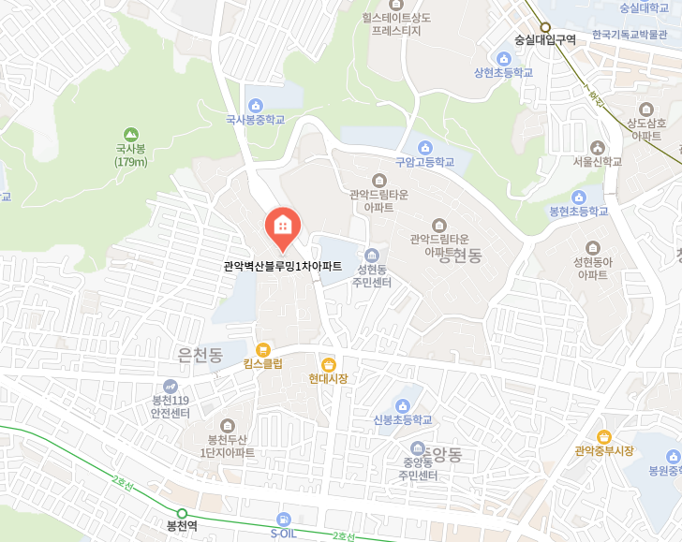
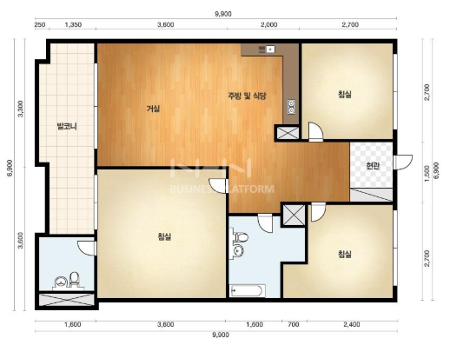
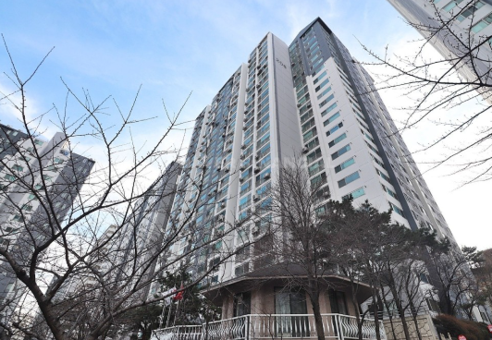
No.{{매물순번}} [{{지역구}}] {{단지명}}
「단지정보」
「물건정보」
주소 | {{단지_주소}} 클릭하여 지도 참고
준공연도 | {{단지_준공연도}}
총 세대수 | {{단지_총세대수}}
총 층수 | {{단지_총층수}}
난방방식 | {{단지_난방방식}}
동/호수 | {{매물_동호수}}
계약면적 | {{매물_계약면적_㎡}}㎡ / {{매물_계약면적_py}}평
전용면적 | {{매물_전용면적_㎡}}㎡ / {{매물_전용면적_py}}평
방/화장실 | {{매물_방개수}} / {{매물_화장실개수}}
방향 | {{매물_방향}}
보증금 | {{매물_보증금}} / {{매물_월세}} (만원)
기본관리비 | {{매물_기본관리비}}
입주가능일 | {{매물_입주가능일}
참고사항 | {{매물_참고사항}}
비고 | {{매물_비고}}
서울본점 : 서울특별시 서초구 강남대로 455, B동 508호(서초동, 강남태영데시앙루브) Office : 02-3662-8818 / Fax : 02-3662-8844
동탄거점 : 경기도 화성시 동탄지성로 2, 409호(반송동, 동탄플래티넘) Office : 031-8077-9623 / Fax : 031-8077-9629
{{매물순번_표시}}
Notes:
아노블리공인 010-6762-4662

